Slide 1
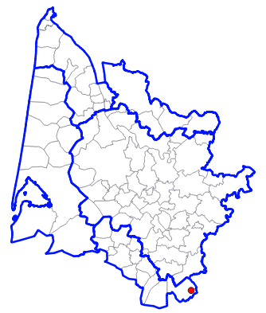
Avis sur un projet de création
de forage agricole à Nérigean
Pétitionnaire : Commune de Nérigean
Projet : création d’un forage agricole
Demande : avis sollicité par la DDTM le 20 juin 2022
Pièces examinées : dossier de déclaration
Unité de gestion : Oligocène centre
Localisation : en rive droite de la Garonne
Objet :
création d’un forage agricole
Contexte :
les volumes prélevés à l’Oligocène en rive droite
de la Garonne ne sont pas pris en compte dans le calcul du respect du VMPO
1

Slide 2
Avis sur un projet de création
de forage agricole à Nérigean
Ouvrage : puits de 20 m visant l’Oligocène (UG : Oligocène centre à l’équilibre)
Usage : irrigation d’environ 1 ha de maraîchage et 5 000 m² de jardins partagés
Demande :
7,5 m³/h
4 500 m³/an
soit un ratio de l’ordre de 0,3 m³/m² (3 000 m³/ha)
La commune a sollicité l’appui technique du SMEGREG pour identifier les cibles potentielles. Dans une note (2022-096) en réponse, les profondeur estimées pour atteindre le réservoir sont de l’ordre de 45 m.

Slide 3
Avis sur un projet de création
de forage agricole à Nérigean
Proposition d'avis de principe :
Considérant :
l'unité de gestion visée, à savoir l’Oligocène centre à l’équilibre ;
que les volumes prélevés dans cette unité de gestion en rive droite de la Garonne ne sont pas pris en compte pour vérifier le respect du VMPO ;
l’usage de l'eau à savoir l’irrigation ;
les ratios de consommations annoncés ;
le projet de création d’un forage agricole et son exploitation à hauteur
de 4 500m³/an sont jugés compatibles avec le SAGE Nappes profondes de Gironde.
L'attention du pétitionnaire est appelée sur la profondeur du forage projeté, insuffisante pour atteindre le réservoir cible d'après les données géologiques disponibles en banque du sous-sol.
3

